Slide 1
Армия России
Подготовила воспитатель МКДОУ
ДС №41 «Сказка» с. Константинговское
Лагутина Александра Анатольевна

Slide 2
23 февраля наш народ отмечает праздник День защитника Отечества.
А кто такие защитники Отечества?

Slide 3
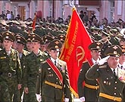
Защитники Отечества – это воины, которые защищают свой народ, свою Родину, Отечество от врагов.
Это армия.

Slide 4
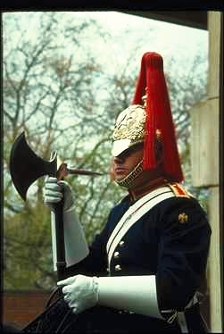
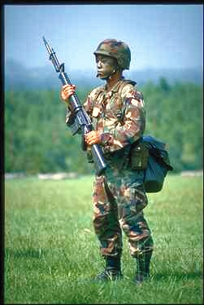
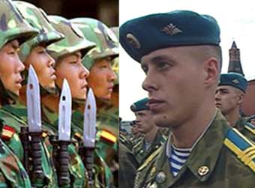
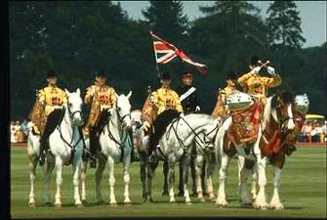
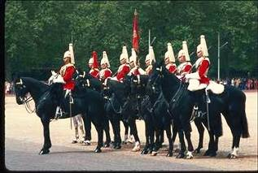
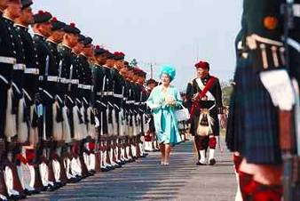
У каждого народа,
в каждой стране
есть своя армия.

Slide 5
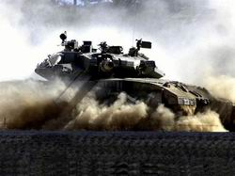
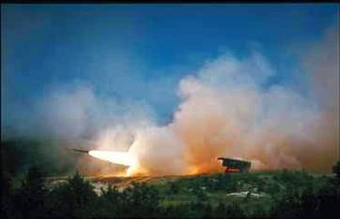
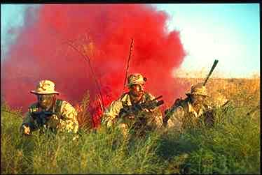
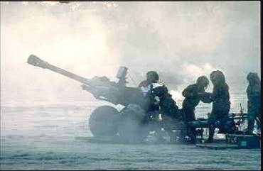
В России тоже есть армия. И она не раз защищала свой народ от захватчиков.

Slide 6
Армия родная,
Покой наш охраняя, Защищает, словно щит, Ведь от смелых враг бежит.
Армии нужны танкисты,
Лётчики, артиллеристы, Сильные, умелые, Ловкие и смелые.
А знаете ли вы виды и рода войск?

Slide 7
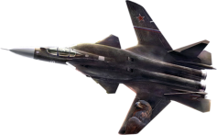
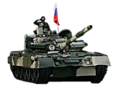
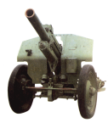
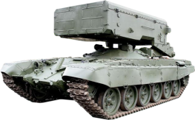
Рода войск:
Сухопутные войска
Военно-воздушные силы
Военно-морской флот
Воздушно-десантные войска
Космические войска

Slide 8
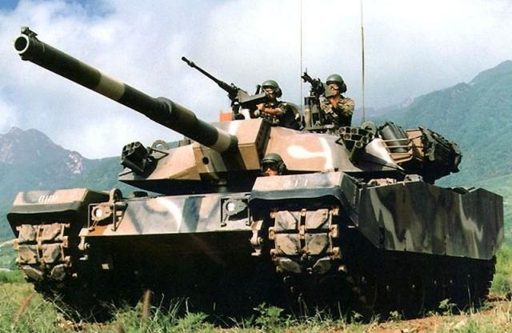
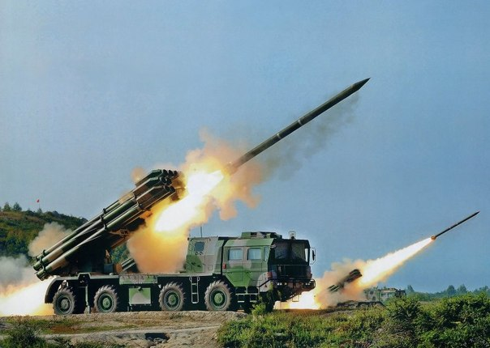
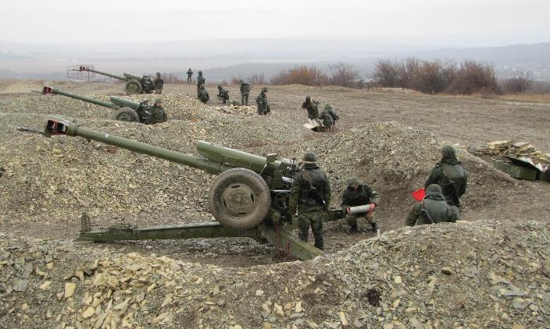
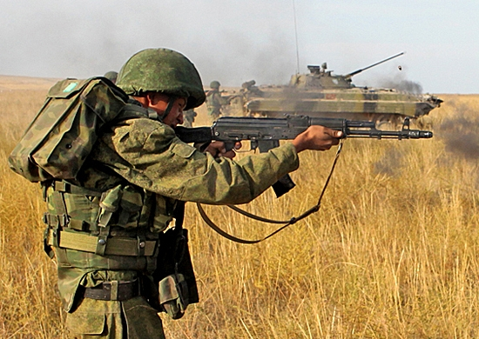
Сухопутные войска:
танковые войска - ракетные войска
- артиллерия -мотострелковые войска

Slide 9
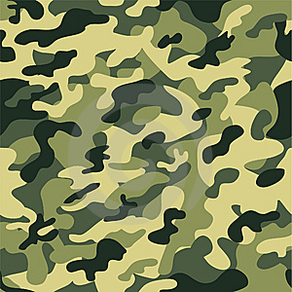
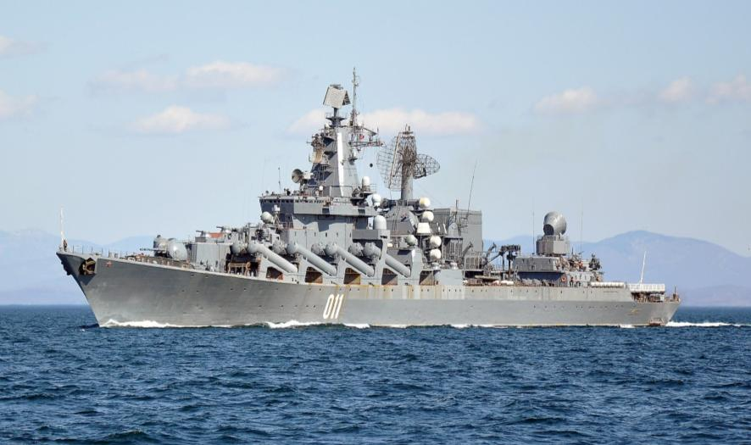
Военно-морской флот:

Slide 10
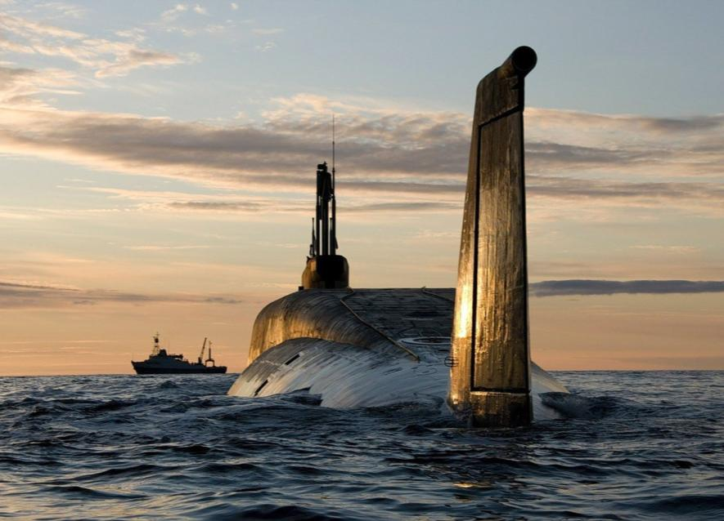

Slide 11
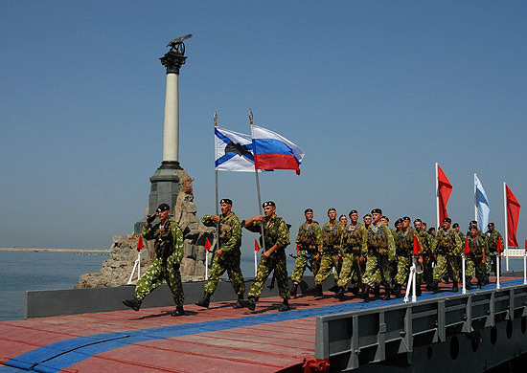

Slide 12
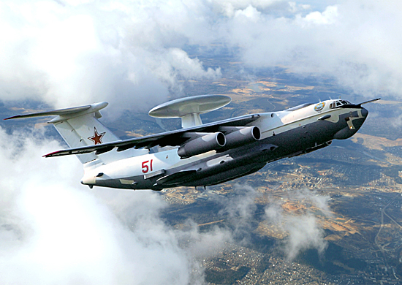
Военно-воздушные силы :

Slide 13
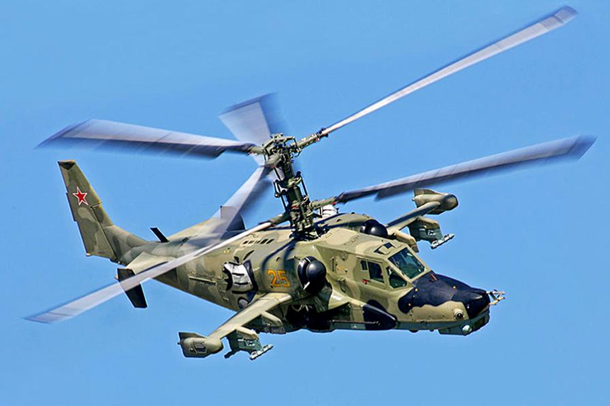

Slide 14
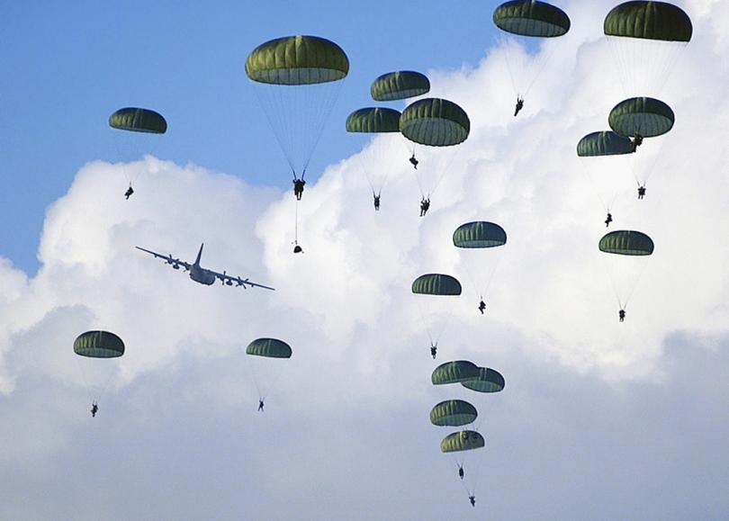
Воздушно-десантные войска

Slide 15
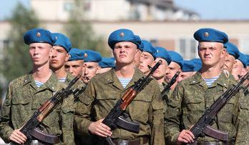

Slide 16
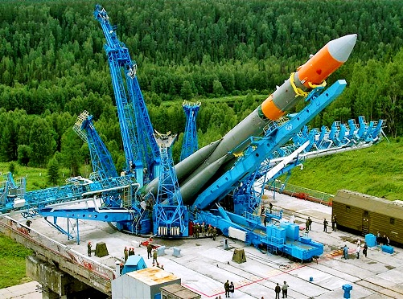
Космические войска

Slide 17
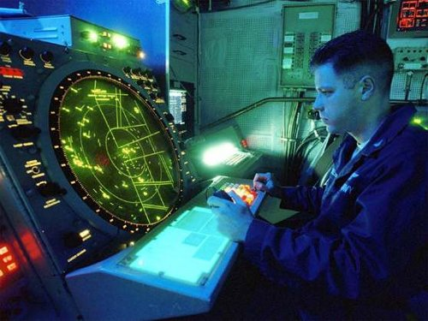

Slide 18
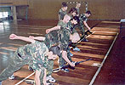
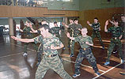
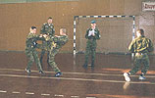
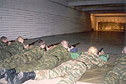
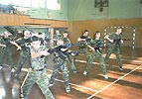
Солдаты тренируются.

Slide 19
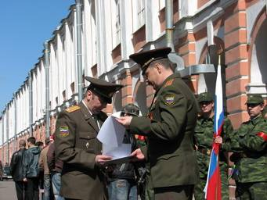
Учат и тренируют солдат офицеры, закончившие специальные военные училища.

Slide 20
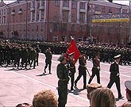
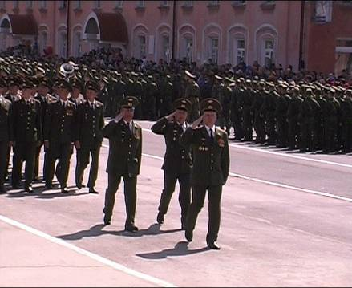
Всех военных, разных родов войск, мы можем увидеть в Москве на Красной площади во время военных парадов.

